Slide 1

Manada animals
Integrantes: Carlos Valdés
Ricardo Moreno
sección: 005D
Modulo: PGY3124

Slide 2
Caso
Un grupo de amigas comenzó a realizar la venta de productos para mascotas como bandanas, correas e identificaciones, todo esto para ayudar a una fundación sin fines de lucro, todo partió a través de las redes sociales, pero en la actualidad es casi imposible dar abasto a la demanda a través de las redes sociales.

Slide 3
Contextualización
Un grupo de amigas empezó a realizar una venta de productos de mascotas pero se dieron cuenta que es imposible a través de las redes sociales, así que, decidieron contactar a alumnos de DuocUC para que pudieran ayudarlas a crea una pagina web donde poder vender sus productos.

Slide 4

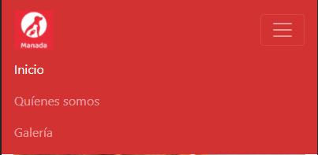
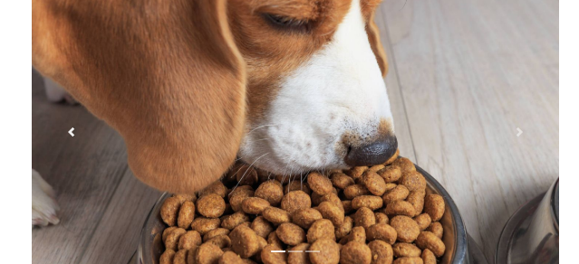
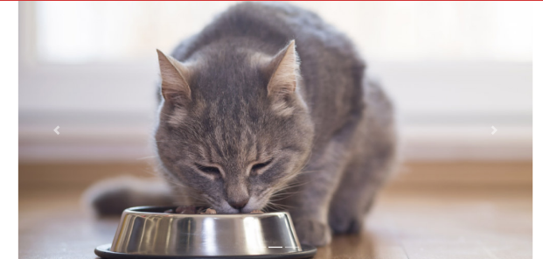
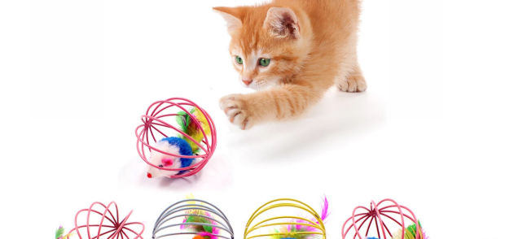
Construimos una página web para que nuestros clientes puedan ver y comprar de forma activa.
Tenemos un menú navegable responsable donde podrás navegar de página en página [inicio , quienes somos, galería de fotos],
En el home.index tenemos un carrusel de 3 imágenes donde mostramos nuestros productos

Slide 5

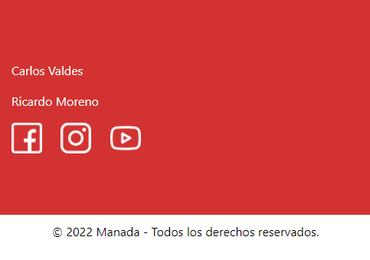
Y una leve descripción de nosotros y nuestra empresa y un pie de página (footer, el cual se encuentra en todas las paginas del sitio web) En donde tenemos los nombres de los creadores de la página además de nuestras redes sociales con derechos reservados.

Slide 6
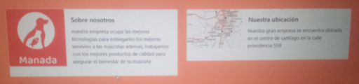
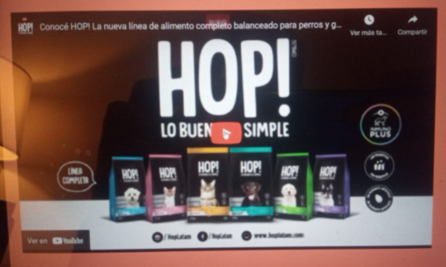
Además tenemos 2 imágenes sobre nuestra empresa. la primera imagen muestra es nuestro logo y describe quienes somos y que hacemos y la otra imagen muestra nuestra ubicación, además en él tenemos un video complementario para ayudarles a comprender mejor.

Slide 7
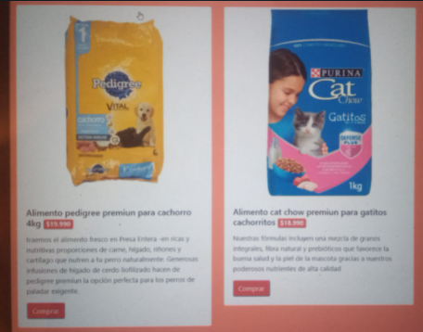
Además de mostrar nuestros mejores productos premiun con una leve descripción sus respectivos precios .

